Slide 1
Белов Сергей Иванович
Министерство здравоохранения Республики Беларусь
УО « Витебский государственныый ордена Дружбы народов медицинский университет»
Подготовила студентка 2 курса 4 группы
Стоматологического факультета
Курякова Н.Д.
Научный руководитель:
Тиханович Н.У
2024г.

Slide 2
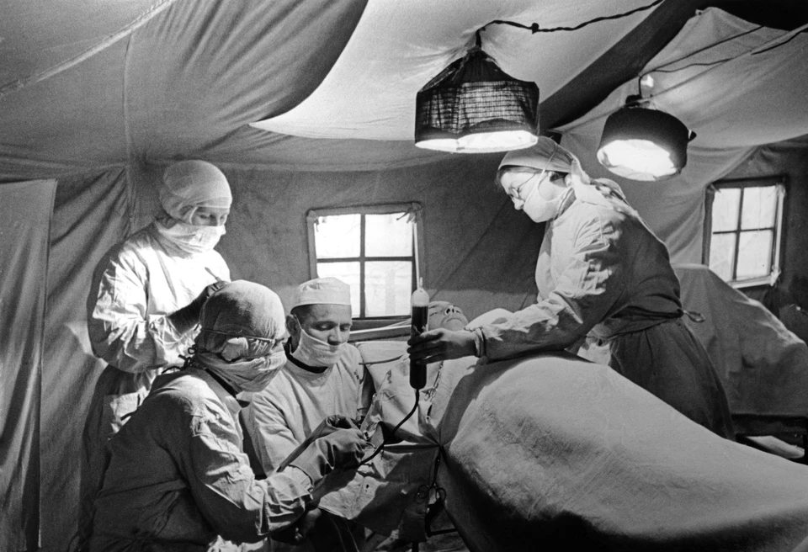
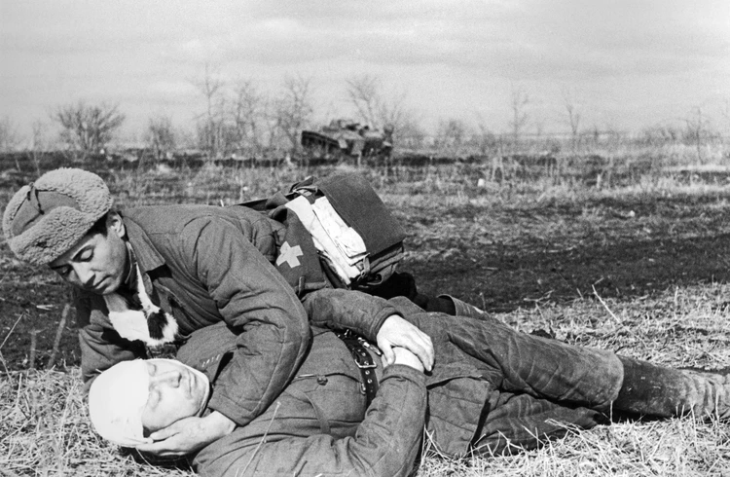
Накануне Дня Победы мы вспоминаем подвиги наших предков, которые спасли советский народ от фашизма. Без военных врачей, фельдшеров, медицинских сестер, санинструкторов и санитарок этот подвиг был бы невозможен. Их самоотверженность, бесстрашие и труд невозможно переоценить. В то время когда солдаты Красной армии на передовой сражались за Родину, медицинские работники боролись со смертью, пытаясь вернуть в строй каждого бойца. Смертность медработников была на втором месте после гибели на полях сражений бойцов стрелковых подразделений.

Slide 3
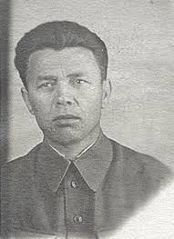
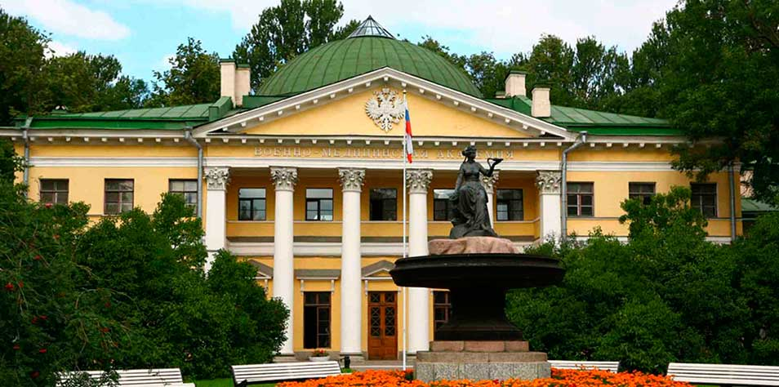
Военным врачом был и Сергей Иванович Белов, выпускник Военно – медицинской академии им.Кирова в Ленинграде. В 1942 году был направлен на Западный фронт. Был начальником медицинской службы отдельной танковой бригады прошел дорогами войны от Подмосковья до Кенинсберга. Он учувствовал в освобождении нашего города. В ходе операции «Багратион» был ранен.

Slide 4
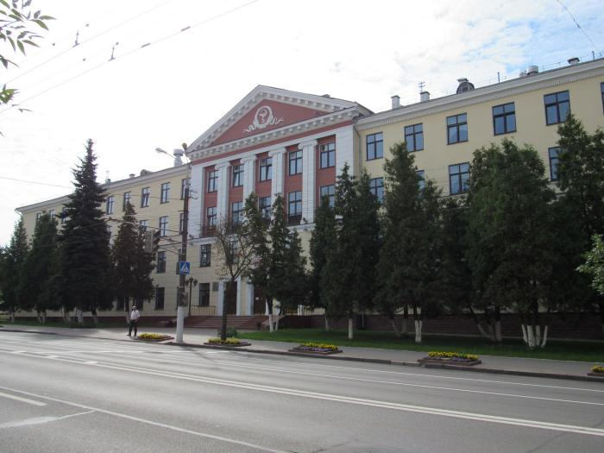
После войны с 1945 – 1949 год Сергей Иванович продолжил военную службу в качестве врача танкового полка и командира медсанбата. Работал в Омском военно – медицинском училище, затем в Саратовском и Гродненском медицинских институтах.
С марта 1961 по 1975 гг. назначен начальником военной кафедры « Витебского государственного медицинского института». Общий стаж работы в нашем институте 29 лет.

Slide 5
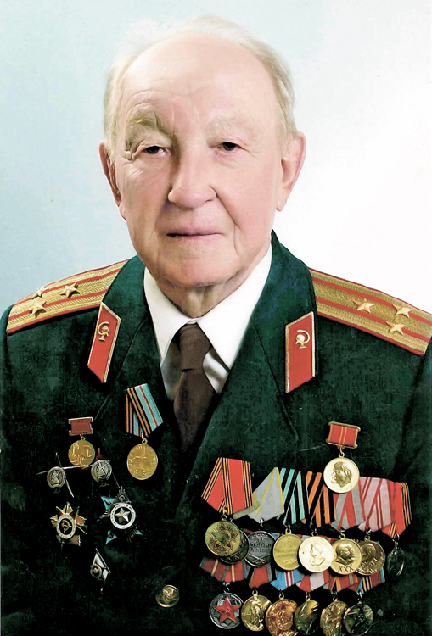
Сергей Иванович Белов – автор многочисленных публикаций по истории медицины и истории Великой Отечественной войны. В 1958 г. Белов успешно защитил кандидатскую диссертацию по теме «Оказание медицинской помощи пораженным танкистам, извлечение их из танков и вывоз с поля боя». Активно проводил исследования по медицинской географии Беларуси и в 1984 году выпустил «Медико – географический атлас Белорусской ССР», включающий 130 специальных карт. Защитил докторскую диссертацию по теме « Медицинская география Беларуси», за что в 1985 году удостоен лауреата Государственной премии СССР по науке и технике. Она написал 280 научных работ, посвященным вопросам истории здравоохранения.

Slide 6
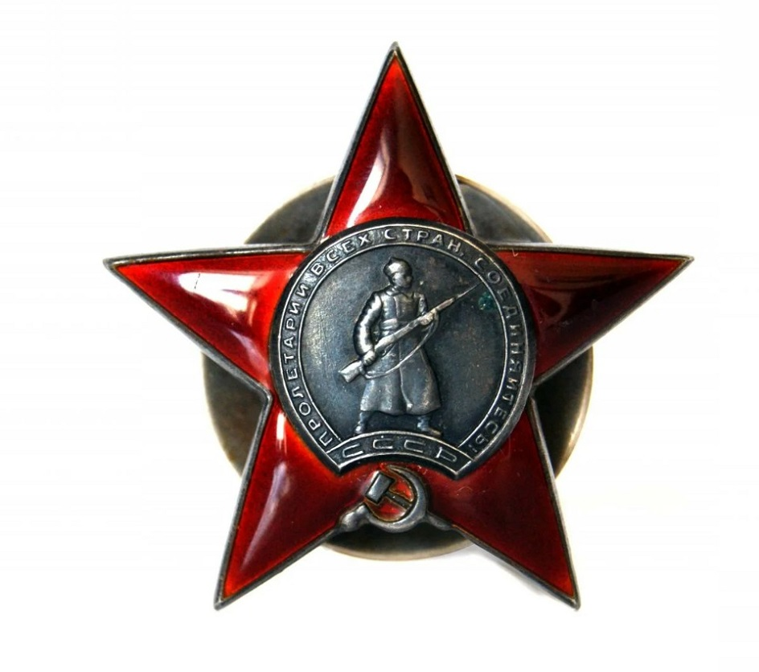


Многочисленными наградами отмечен и боевой путь Сергея Ивановича, он награжден орденом «Отечественной войны 1 степени», дважды орденом « Красной звезды», « За службу Родине в вооруженных Силах СССР 3 степени», медалями за « Боевые заслуги», « За победу над Германией в Великой Отечественной войне 1941 – 1945 гг», « За взятие Кенигсберга». Знаками « Отличник здравоохранения СССР», « За отличные успехи в работе» Министерства высшего и среднего специального образования СССР.

Slide 7
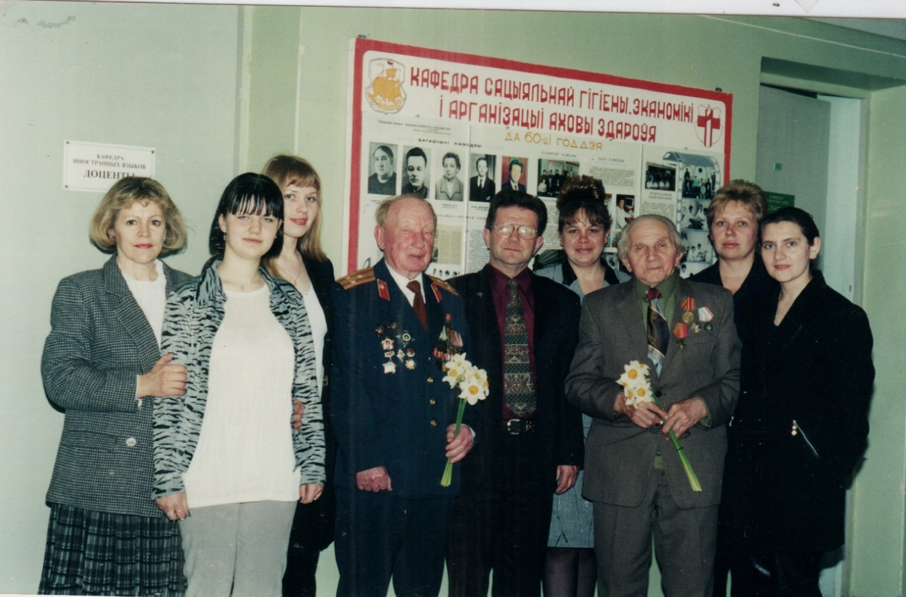
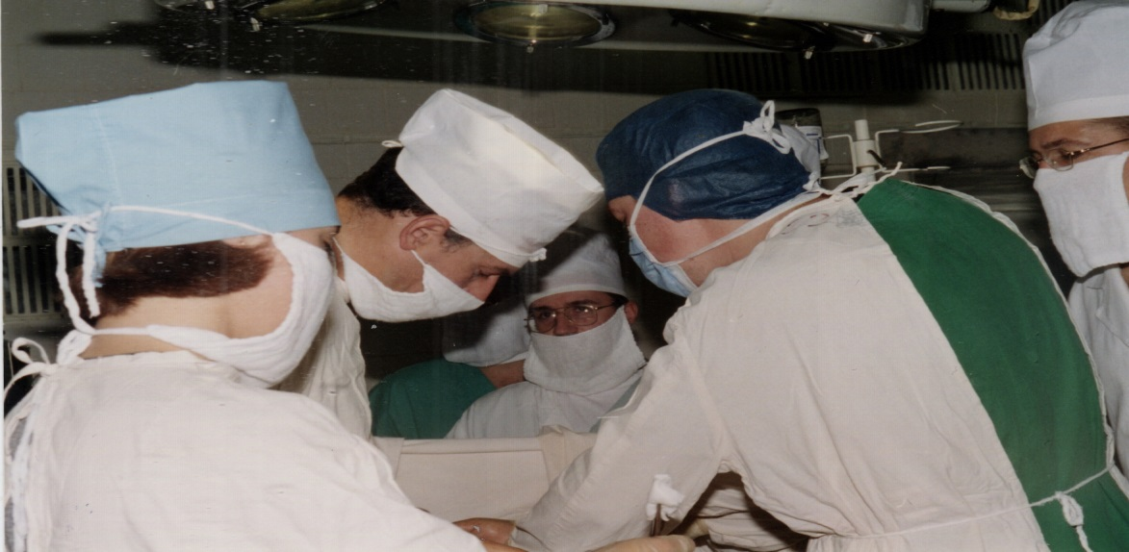
Студенты, его ученики, коллеги вспоминают Сергея Ивановича как интеллигентного, высочайшей эрудиции человека, корректного и очень внимательного к студенчеству, великолепного педагога. Несмотря на что, что он прошел, по-своему тяжелый путь, его душа оставалась доброй и отзывчивой. Он воспитывал в студентах чувство любви к Родине, гуманизм и тягу к знаниям.

Slide 8
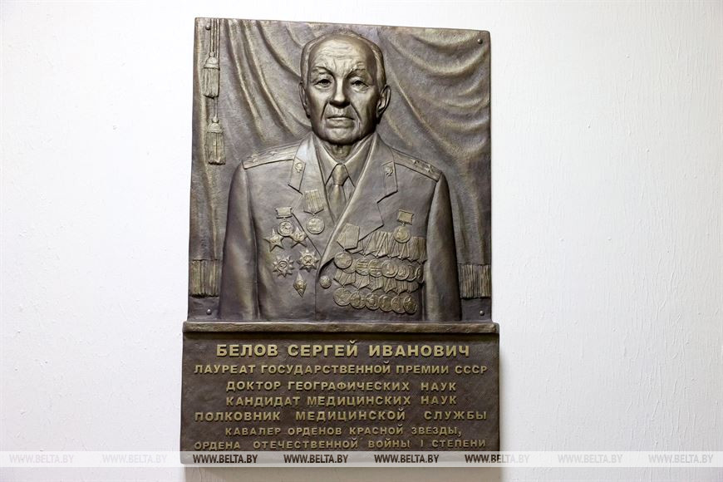
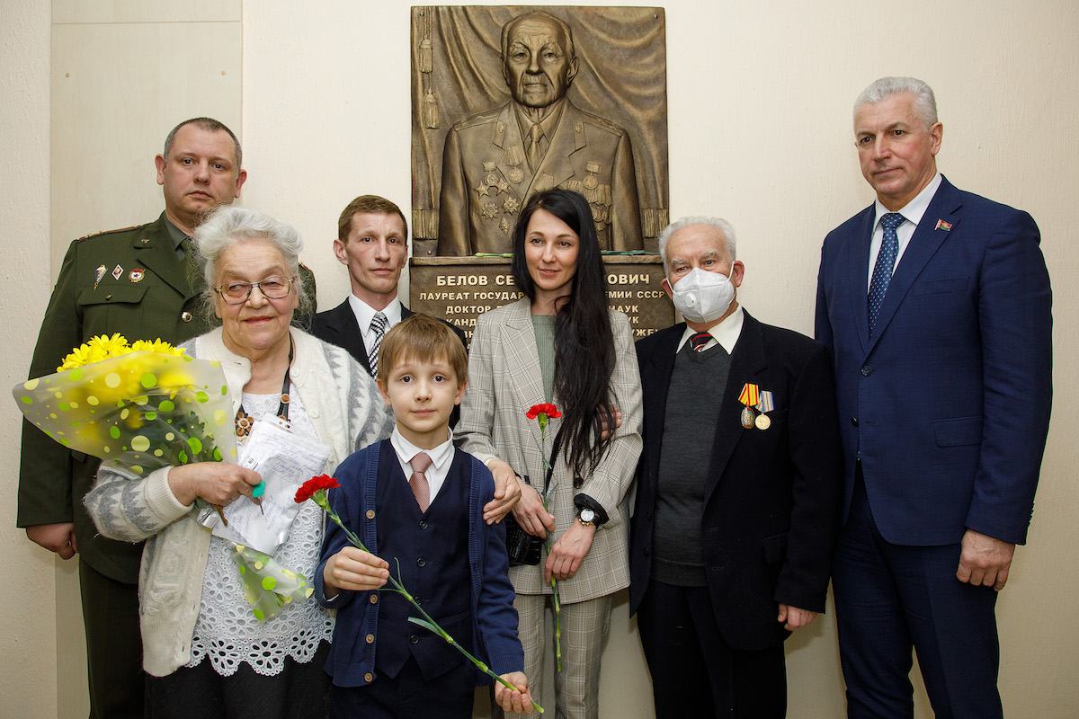
Чтобы увековечить память заслуженного врача и бывшего фронтовика Сергея Ивановича Белова 7 мая 2021 года в « Витебском государственном медицинском университете», благодаря авторству витебского скульптора Сергея Сотникова была открыта мемориальная доска в честь ветерана в главном корпусе у входа на « Военную кафедру».

Slide 9

Спасибо за внимание!

